Slide 1
Tuần 6
Bài 20: Luyện tập – Tiết 2
TOÁN 2
Tập 1

Slide 2
KHỞI ĐỘNG
VÒNG QUAY KÌ DIỆU

Slide 3
17 - 9
17 - 8
11 - 2
16 - 9
18 - 9
11 - 3
16 - 8
11 - 4
16 - 7
11 - 5
15 - 9
11 - 6
15 - 8
11 - 7
15 - 7
11 - 8
15 - 6
11 - 9
14 - 9
12 - 3
14 - 8
12 - 4
14 - 7
12 - 5
14 - 6
12 - 6
14 - 5
12 - 7
12 - 8
13 - 9
12 - 9
13 - 8
13 - 4
13 - 7
13 - 6
13 - 5

Slide 4
LUYỆN TẬP – THỰC HÀNH

Slide 5
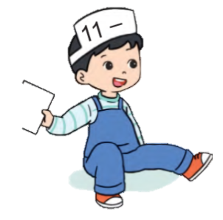
4
Chọn số trừ trong các số đã cho và tính hiệu:
11 – 4 = 7
12 – 6 = 6
7
5
8
4
6
9
1
2
3

Slide 6
5
Bác Súa có 15 giỏ phong lan, bác đã bán đi 7 giỏ.
Hỏi bác Súa còn lại bao nhiêu giỏ phong lan?
Phép tính: =
Trả lời: Bác Súa còn lại giỏ phong lan.

Slide 7
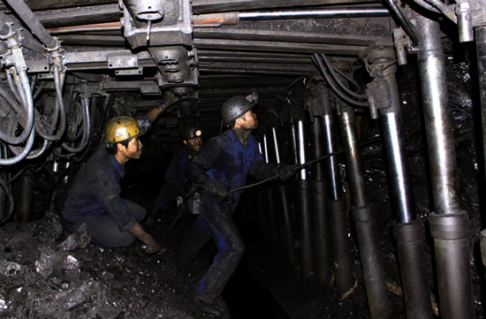
Trong lúc khai thác than dưới lòng đất, hầm mỏ
chẳng may bị sập và che mất lối ra.
Các em hãy giúp những người thợ mỏ tìm được đường ra bằng cách trả lời đúng các câu hỏi.

Slide 8
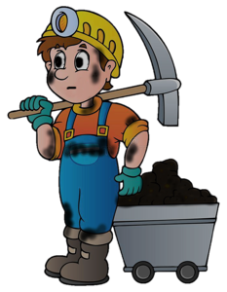
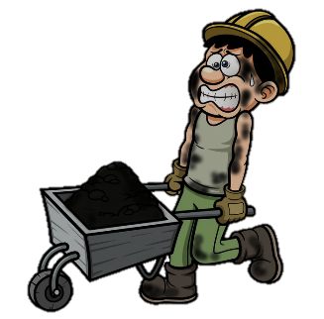
GIẢI CỨU
THỢ MỎ

Slide 9
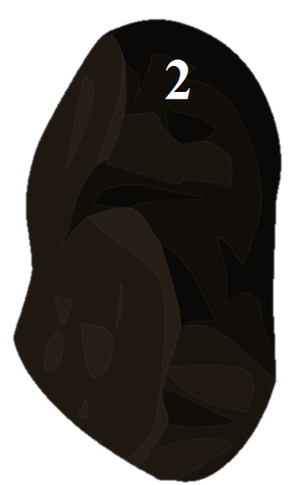
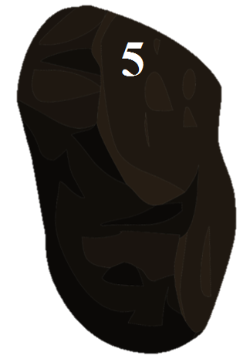
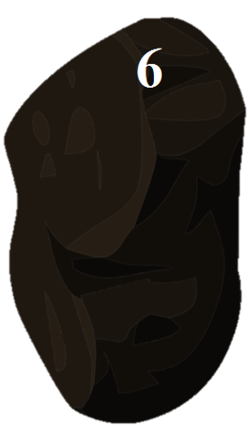
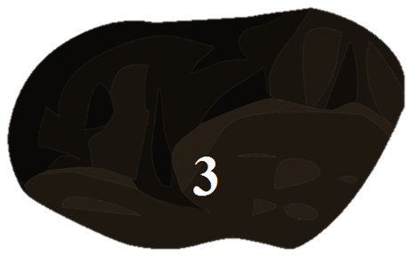
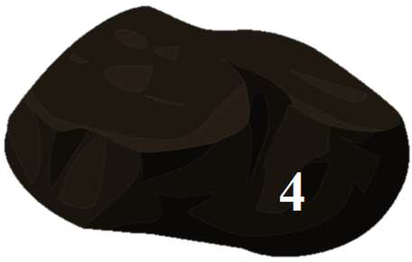
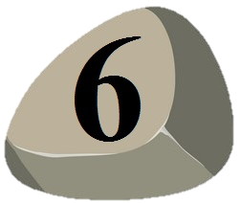
HƯỚNG DẪN
Thầy cô kích chuột vào hòn đá nhỏ số 1, 2, 3, 4, 5 phía dưới để chuyển tới slide có câu hỏi tương ứng.
Sau khi học sinh trả lời đúng, kích chuột HÒN ĐÁ để quay lại slide chính của trò chơi. Kích chuột vào hòn đá lớn chướng ngại vật tương ứng câu trả lời để hòn đá biến mất.
Sau khi trả lời xong các câu hỏi, kích chuột vào ảnh người thợ mỏ để gửi lời cảm ơn và di chuyển ra khỏi hầm.
Kích chuột biểu tượng NGÔI NHÀ để chuyển tới slide của hoạt động bài học tiếp theo.
Cảm ơn các bạn đã giúp chúng tôi!

Slide 10
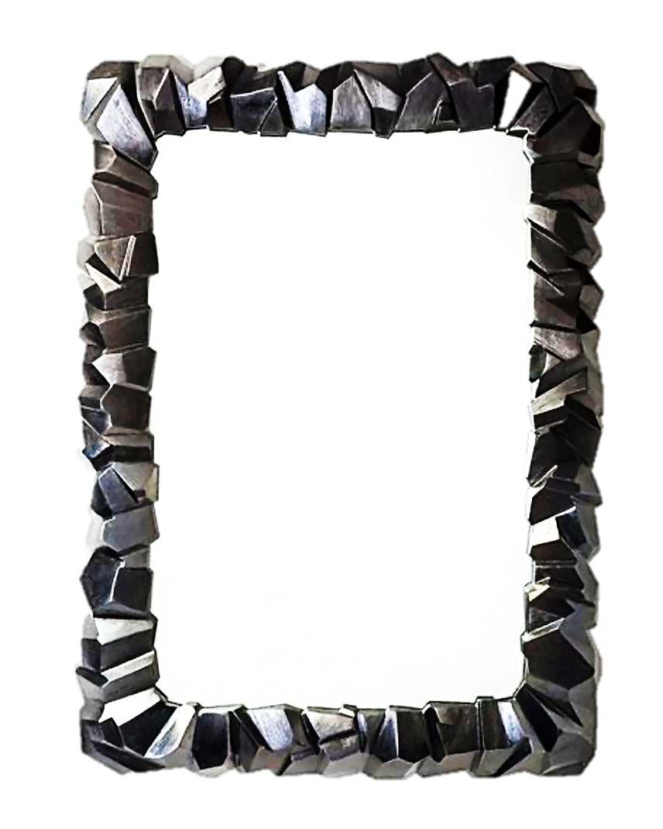
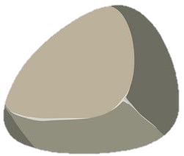
Điền dấu thích hợp vào chỗ chấm:
15 – 8 ... 12 - 3
A. =
B. <
C. >

Slide 11
12 - … = 7
A. 4
B. 6
C. 7
D. 5

Slide 12
Điền dấu thích hợp vào chỗ chấm:
14 – 6 ….. 7
A. =
B. <
C. >

Slide 13
… - 6 = 5
A. 11
B. 10
C. 12
D. 9

Slide 14
Phép tính nào
có hiệu bằng 6?
A. 13 - 8
B. 15 - 9
C. 12 - 6
D. 14 - 7

Slide 15
….. – 7 = 9
A. 17
B. 15
C. 14
D. 16

Slide 16
Em hãy chia sẻ những việc
đã thực hiện được trong bài học hôm nay.

Slide 17
DẶN DÒ

Slide 18
Hoc10 chúc các em học tốt!

